Slide 1
Motivation：
跑步是一种周期性运动，虽然运动过程有较强确定性。但是不同人跑步习惯不同，跑姿不尽相同，反映在传感器数据上都存在不同程度差异。传感器受佩戴位置，佩戴误差和噪声的影响。用传统方法很难来提取一类general且robust的特征用于区分跑步周期中的不同阶段。（前中后脚掌的落地feature，不一样）
1维 信号 可读性差，无法直观的分析出运动细节，所以很难确定跑步周期中的特定事件发生的特定时刻。正因为1维信可读性差，又受到噪声的影响。因而人工标注相较于图像比较困难，能用于训练的数据量小，无法用传统的large-scale数据训练的方法来提升准确度
基于跑步的运动特性，将跑步先验知识 + attention 相结合的方法提出了一种小样本训练方式
跑步是周期运动，并且跑步不同阶段是确定的，因此可以通过先验知识+少量数据来训练
周期性可以预处理分割出来，这样分割比滑窗好，能完整保留整个周期的信息
一个跑步周期中的两个事件是确定的，且是local feature decided，其余部分对判断没有意义。所以 attention 可用来确定重点识别的位置，忽略无关部分
Contribution
跑步先验的Deep attention model ，可从少量样本中学习到跑步特征
一个包含图片和传感器的 多人 跑步 数据集， 户外、室内
先验知识与深度model相结合，使模型的可解释性更强
问题：
数据分布差异比较大，不同人不同跑姿，离地点检测的效果差太多
离地点准确度不高，尤其是走路的数据，模型overfitting现象严重，验证集效果不好
Atten （heatmap）有效果，但是没有预期的效果明显 (hard code 的生成 对应序列的heatmap，然后concat到input上)
Atten（heatmap） 训练不好（网络自己学出来）
改用seq2seq（rnn）模型作对比，seq2seq的效果还是好些，但是overfitting还是比较严重

Slide 2
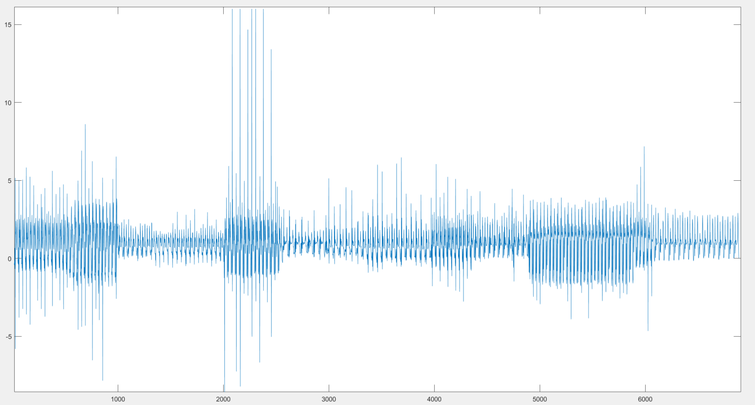
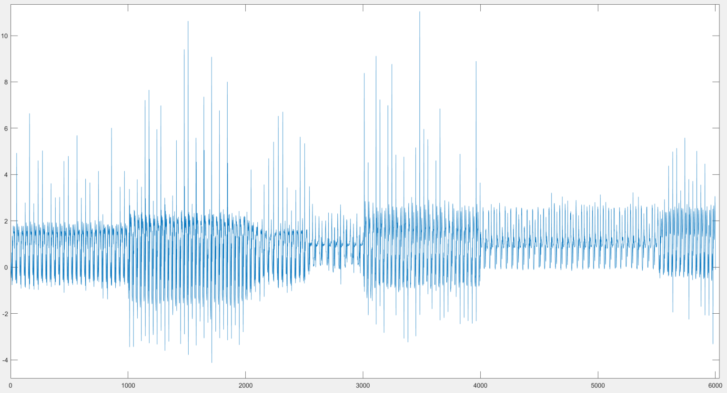
训练集: 7个样本(Rui, Qu, LHX, Luning, Lixi, Yunlin, id1029 )，每个样本1000个点，20-30步， 快跑，慢跑，走路
验证集：5个样本(Xiong, id1027, 1023, 1056, 1029)，每个样本1000个点，20-30步， 快跑，慢跑，走路

Slide 3

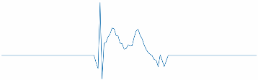
Attention 实现：
初始化
AccY
（1个周期）
训练后
落地区域
离地区域
类似pose里的heatmap，我们这个1维的序列，包含了一个完整的跑步周期。其中一定包含了一个落地点和离地点。我在end to end 训练的过程中，在网络里会训练一个类似1维序列的heatmap，高亮出落地离地的位置，将这个heatmap 接上原有的feature后出入给classifer。 几个原因： 1、可以用loss干预这个heatmap的生成，让网络更关注高亮区域。 2、方便可视化，用于调查failure case的原因

Slide 4

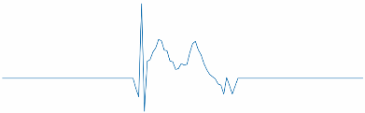
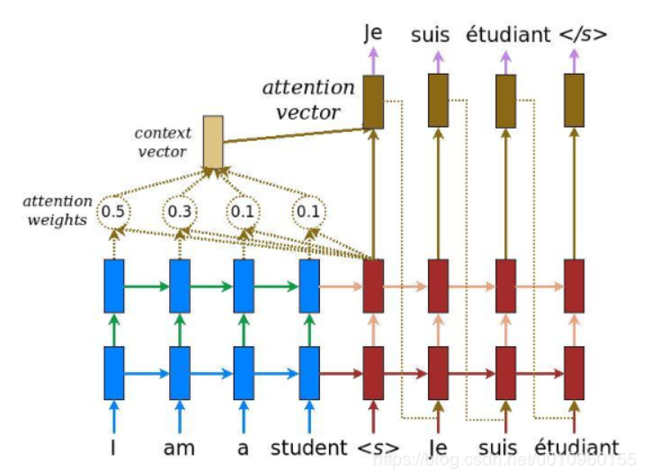
模型 1：（input 可以是 raw accY， 也可以是 diff（accY）(i+1) – (i) ）
1. segmentation
Segmentation
2. CNN 生成 Atten heatmap
3. 原信号 与 Atten heatmap concat 后， 送入classifer 进行识别和分类
模型 2： NLP 里的 Seq2Seq 模型
RNN encoder + Atten + decoder

Slide 5
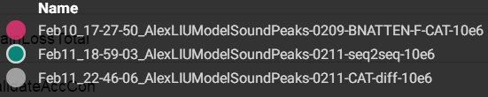
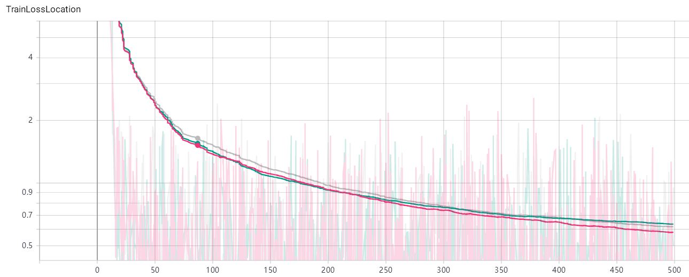
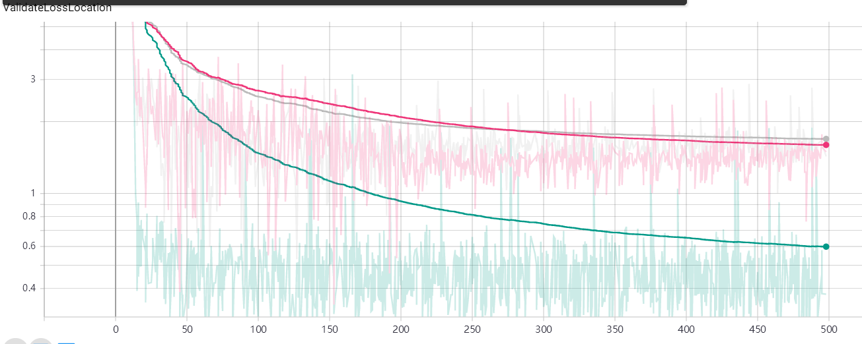
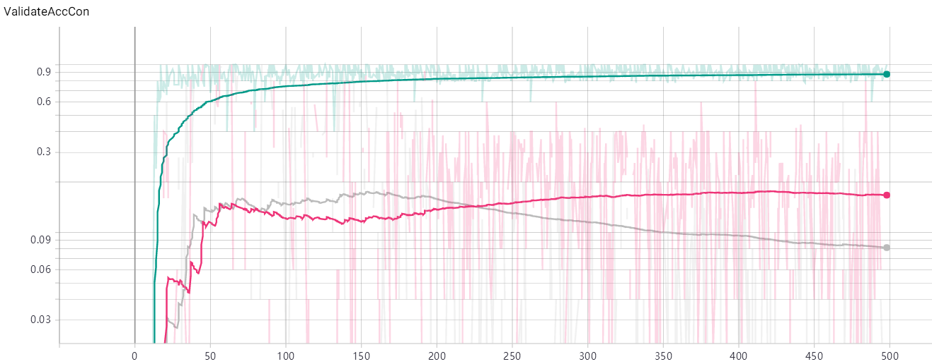
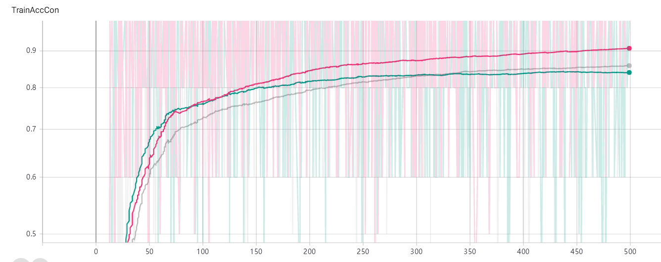
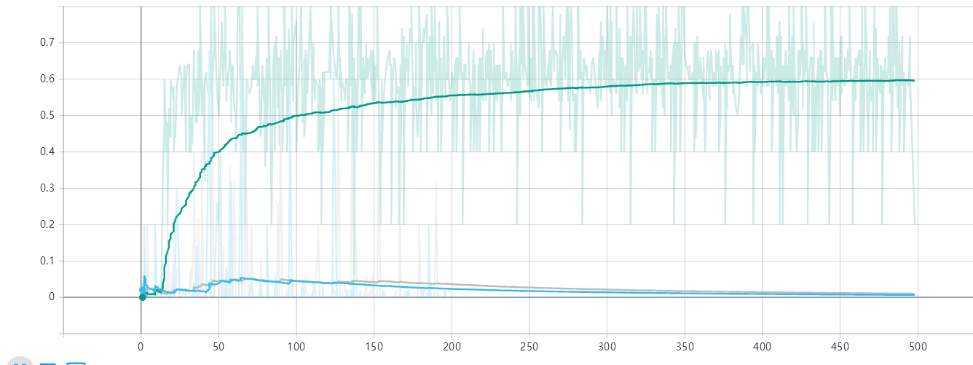
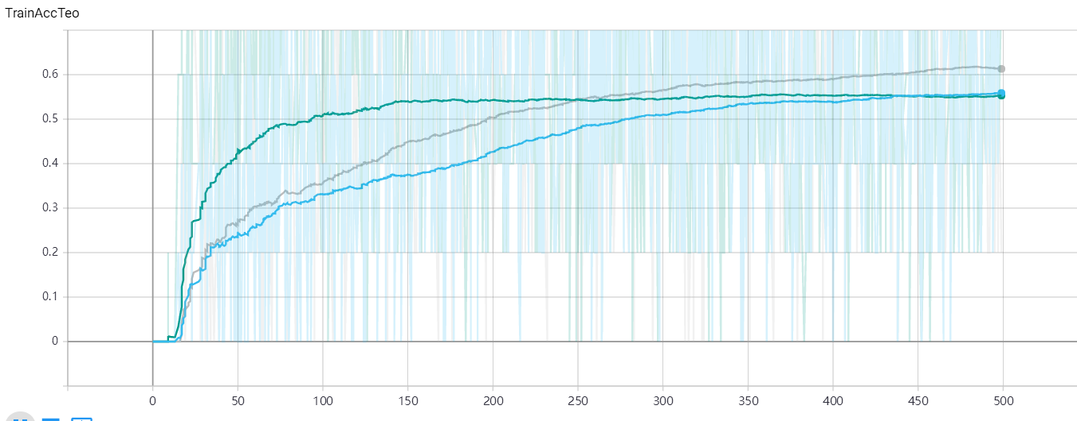
训练集里 三种模型loss和acc差不多（1、3 是CNN+heatmap，1. raw accy. 3. diff(accy)
2 是seq2seq ）。
验证集里，seq2seq模型效果好很多，但是都存在不同程度overfitting
离地点识别的比触地点差很多，尤其是走路
Loss
落地点Acc
离地点Acc

Slide 6
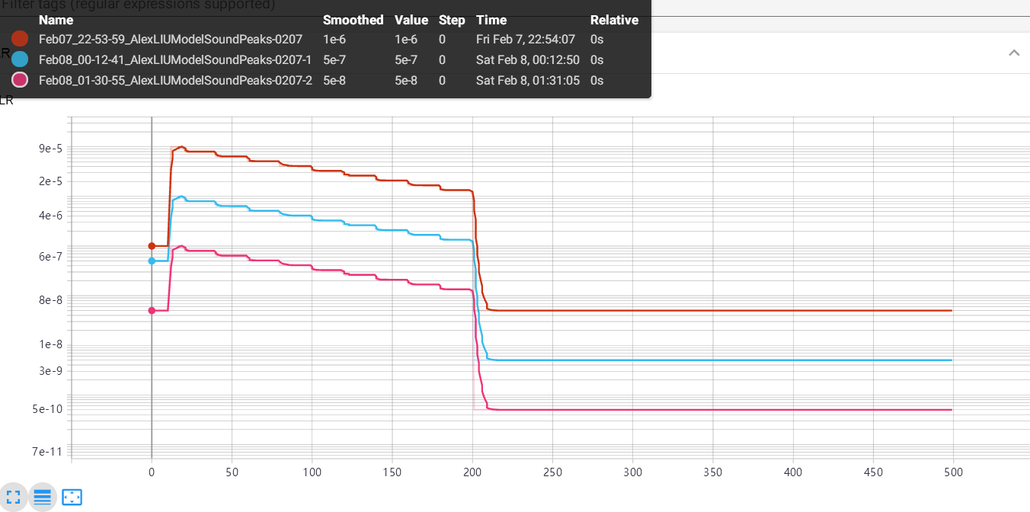
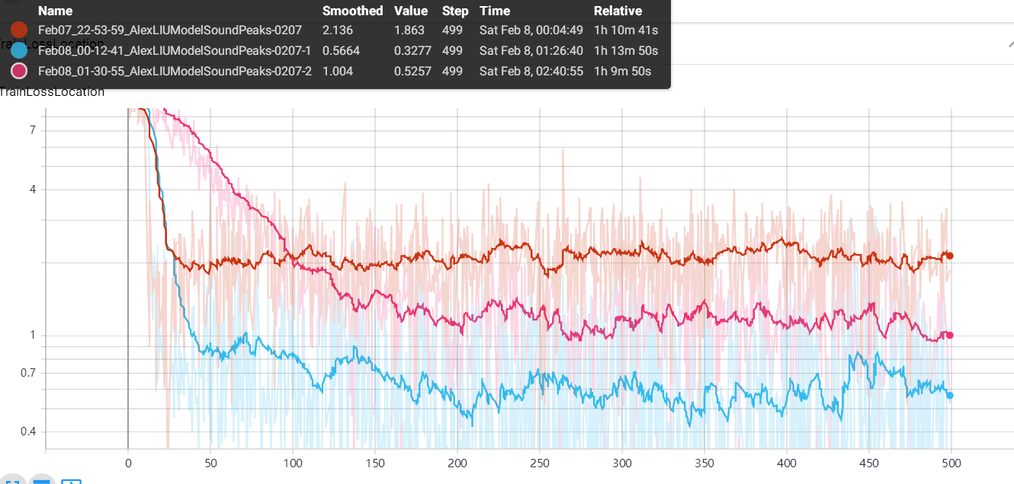
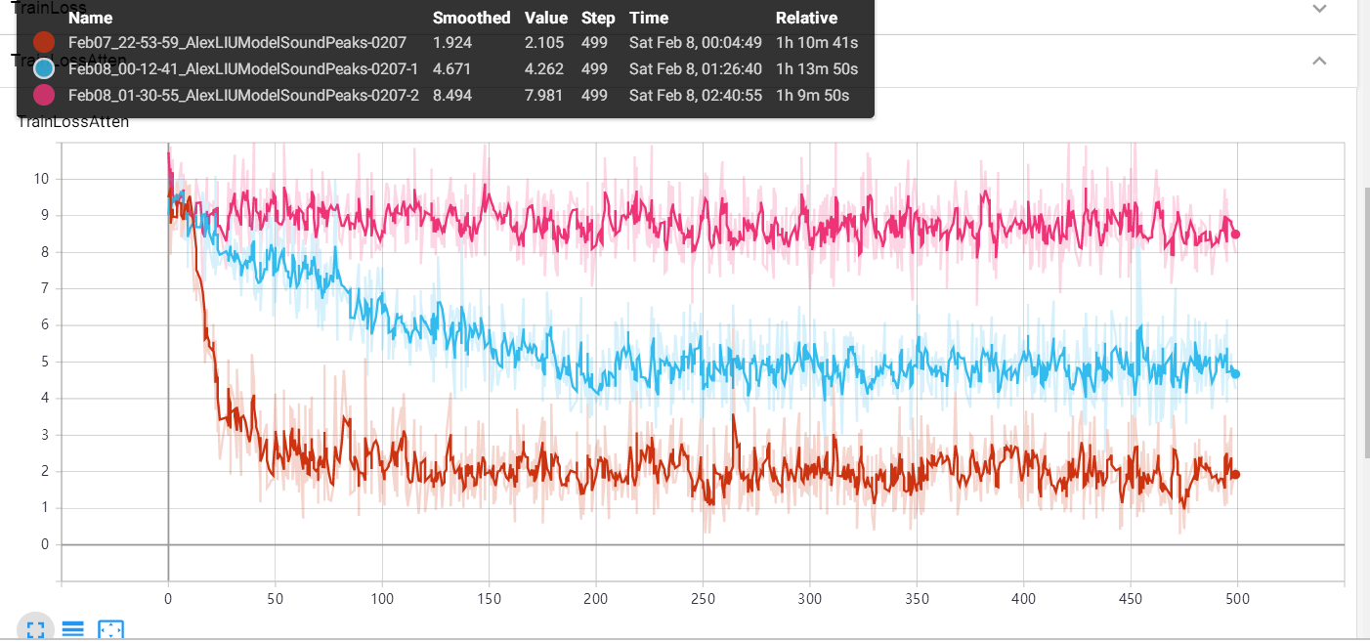
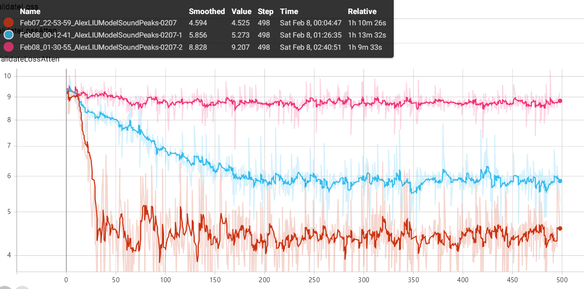
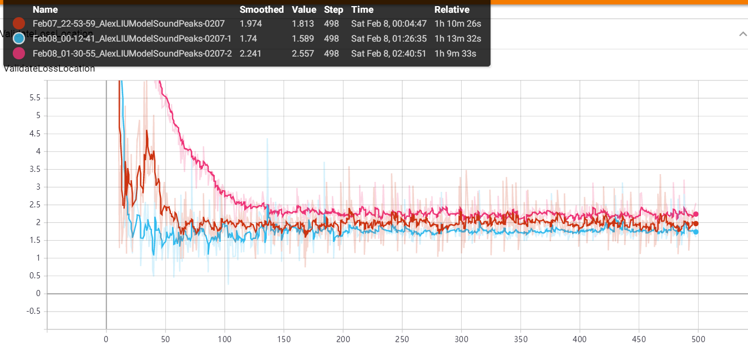

Slide 7
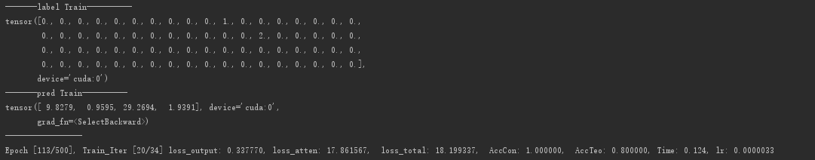
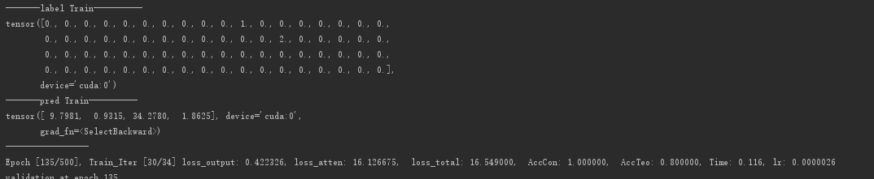
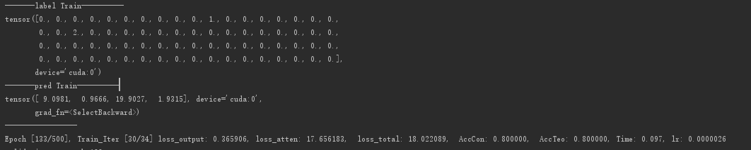

Slide 8
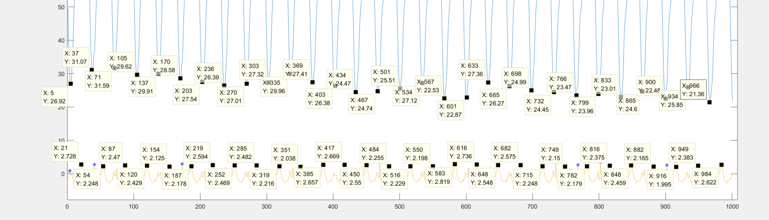

Slide 9
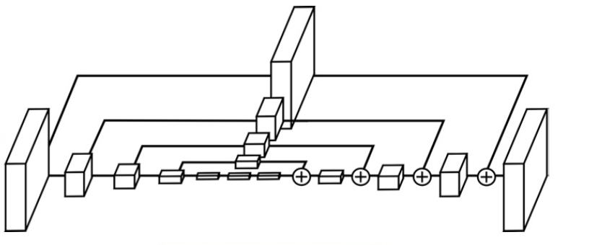
多个轴都进来，学一个feature出来.
依然需要attention 来减少数据量，三轴融合出来的只是为了减少佩戴误差和佩戴方式的影响。Attention 可以很快的学到不同佩戴方式的feature。毕竟根本上来说，就是加速度在不同坐标系下的投影。就是为了学这个投影方式
如果只使用单一轴的话，佩戴误差和佩戴位置会对feature造成很大影响
Data aumentation扩大数据集，提升准确性
128
64
32
16
8

Slide 10
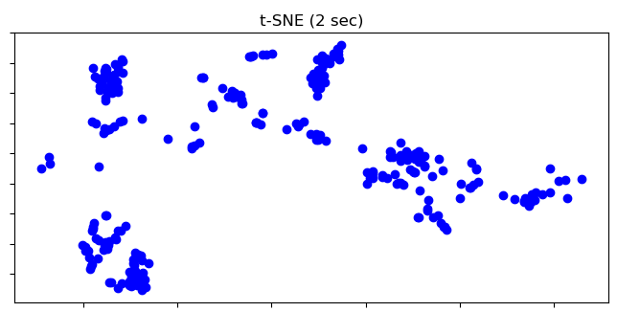
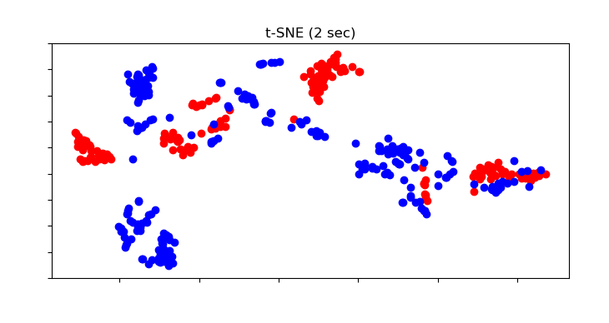
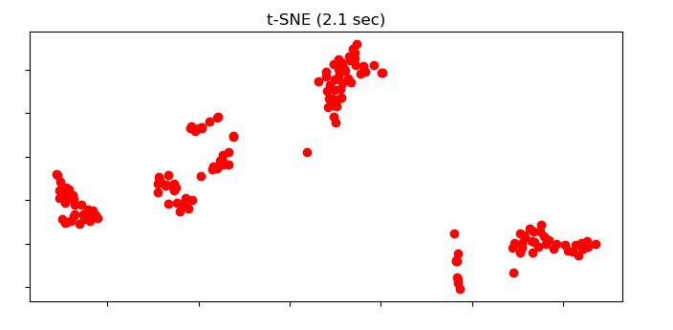
Train: Blue
Validate: Red

Slide 11
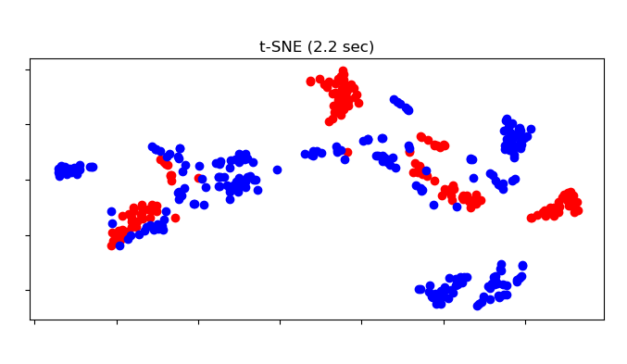
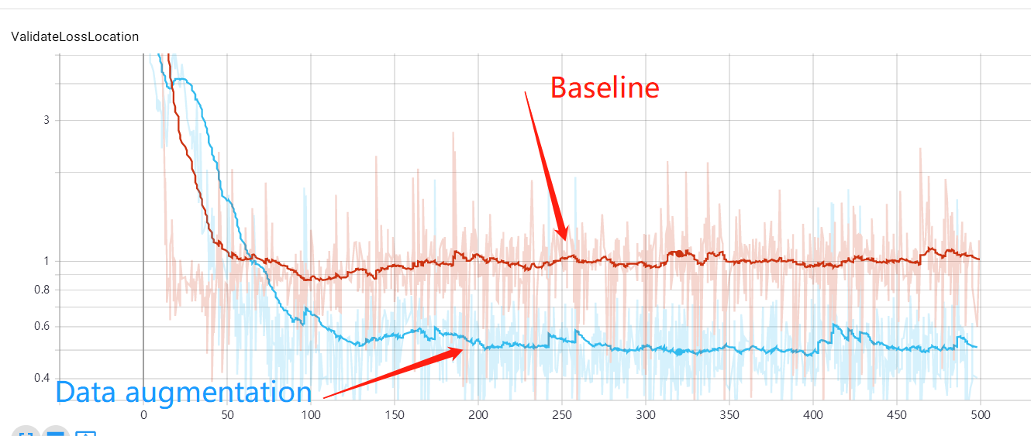

Slide 12
Problem:
1D sensor data 可读性差，数据标注困难， 标注工作费时费力，导致可训练数据量不足
受佩戴影响，不同佩戴位置、同一佩戴位置不同的佩戴误差产生的特征差异大，NN的迁移性差
习惯性差异，不同的人做同一类运动会有自我偏好，特征不尽相同。
Baseline （Conv+LSTM）
New representation
How to fuse different arises or modalities ?
Data augmentation (spatial) problem 1,2 (按照数据分布，扩大数据集)
Rotating the vectors with different quaternion. ( Valid )
Attentation (temporal) problem 1,3 (跑步周期性domain knowledge，让网络尽量避免个人特征差异，更多的关注ROI区域)
Combine high light vector with the feature sequence ( Partially Valid )

Slide 13
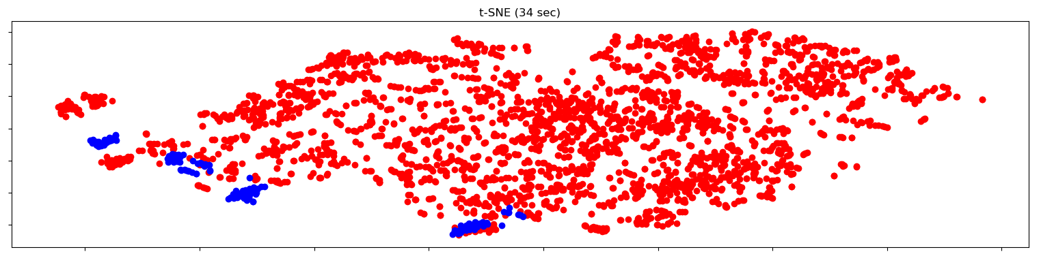
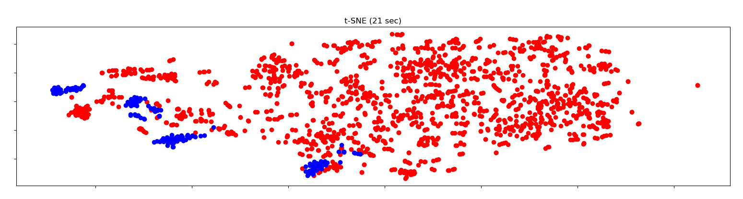
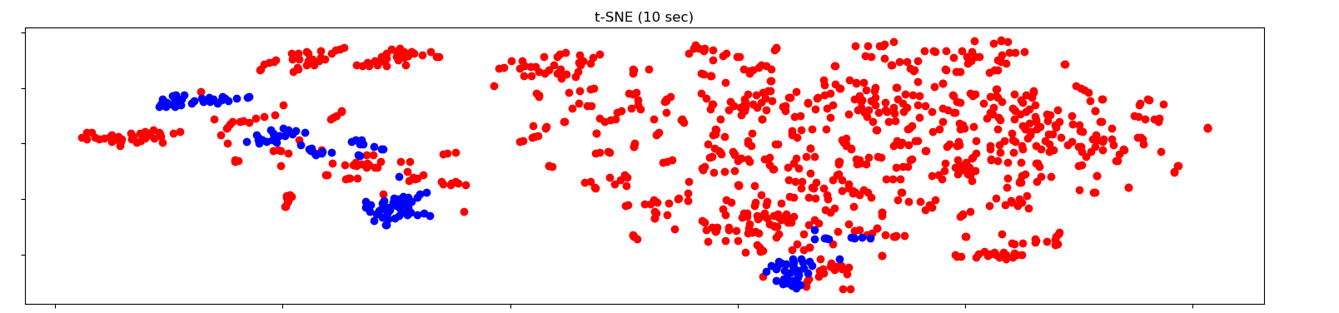
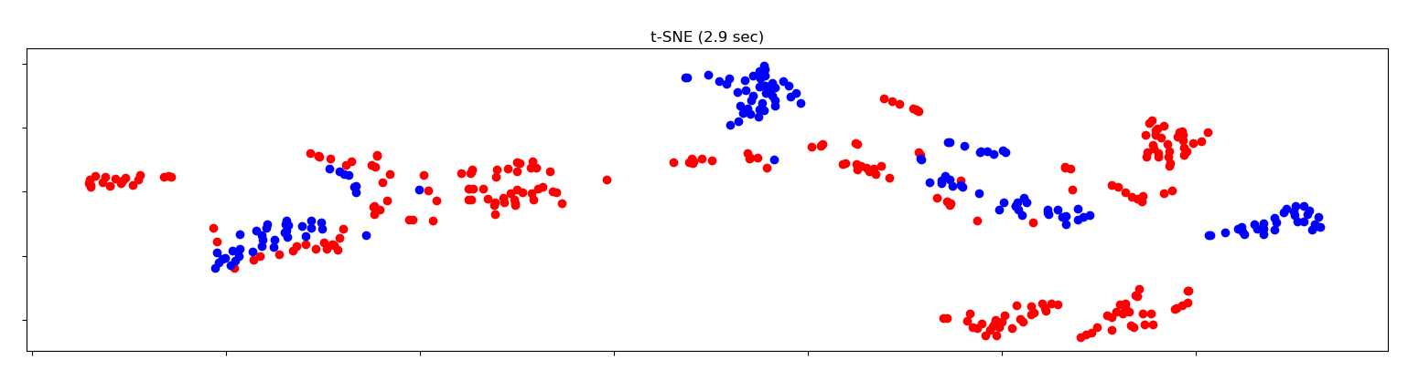
10倍训练集
Testing集 和 训练集会有部分未覆盖到的情况。但是增加augment的数据后，会部分增加与testing重合度，但是由于真实数据没有这么多样的佩戴方式，这么旋转其实是拉偏了整个数据分布，导致真实数据集边缘化，缩小了真实数据的比例。过多的增加会导致会增加overfitting的情况。
不同sample的数据分布有差异体现在 两个方面：
1、佩戴位置、偏差
2、数据值的分布（跑姿，跑步习惯， 步频，配速）
5倍训练集
3倍训练集
Test: Blue
Train: Red
原始训练集

Slide 14
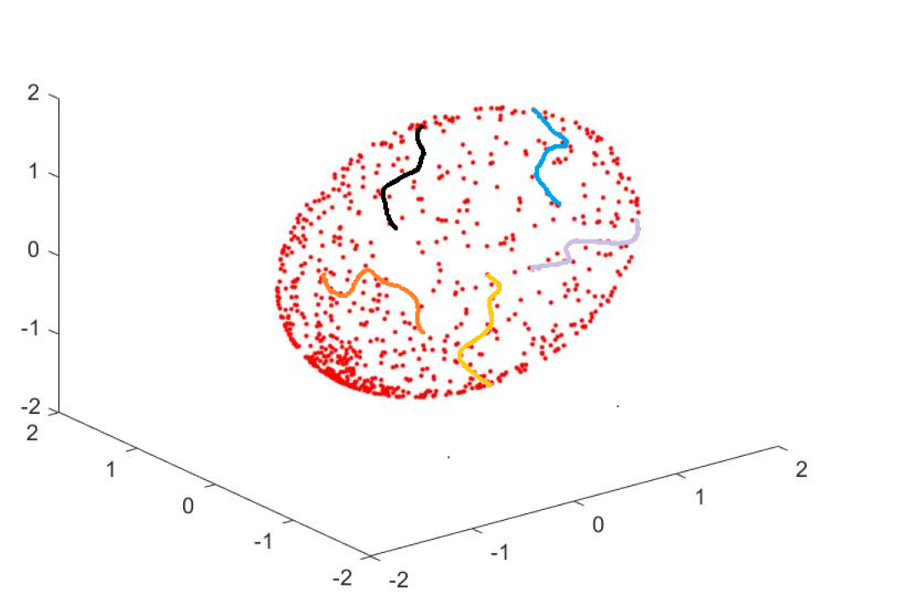
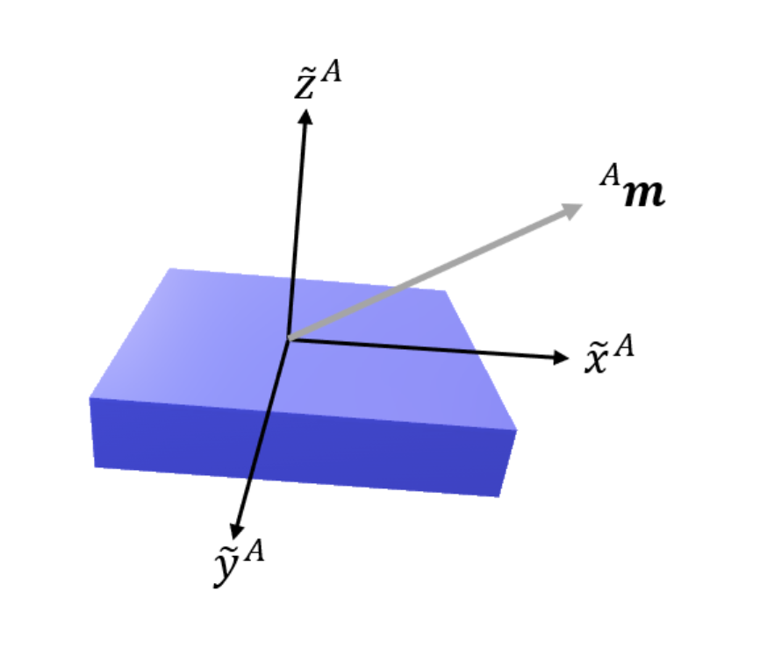
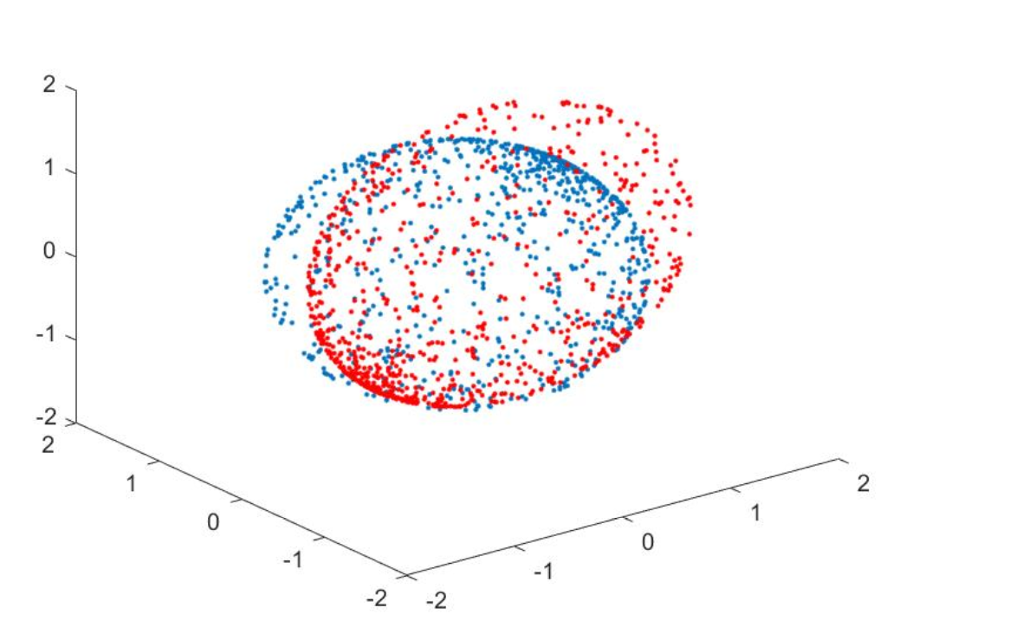
类似椭圆拟合，合加速度的所有情况构成了空间的椭球，跑步等运动的产生的加速度序列就是在椭球表面取轨迹
Acc
小腿受到的合加速度在传感器坐标系下的投影
不同人，跑姿，习惯不同，产生的椭球就不相同

Slide 15
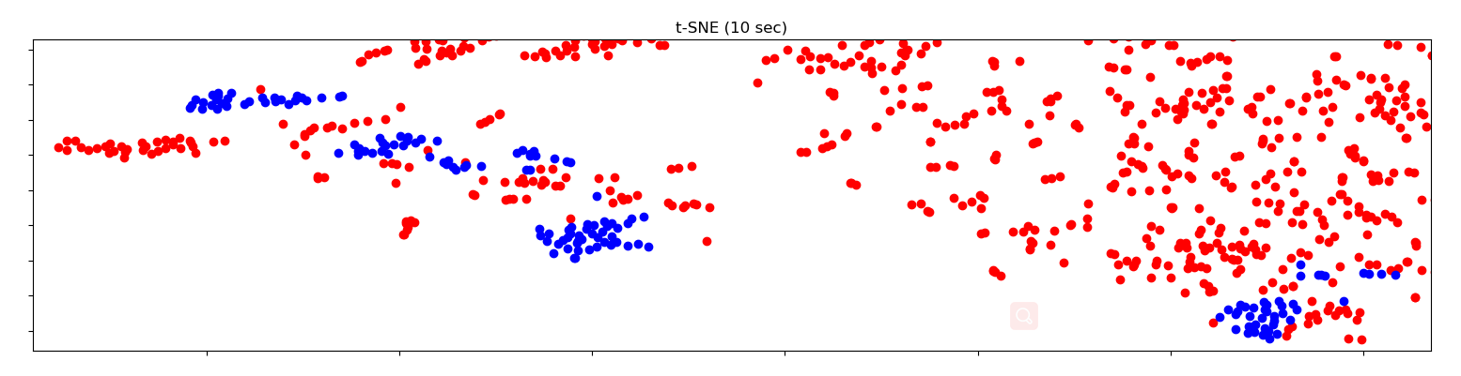
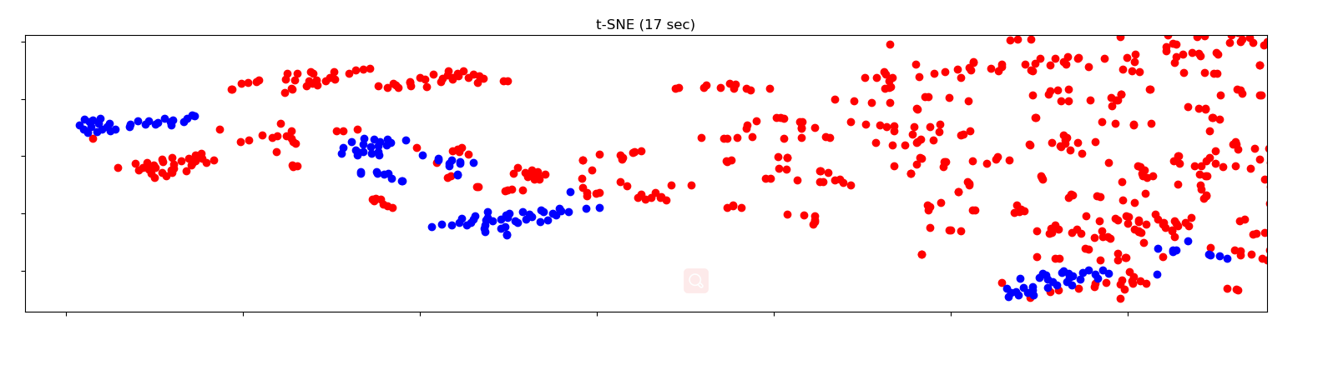
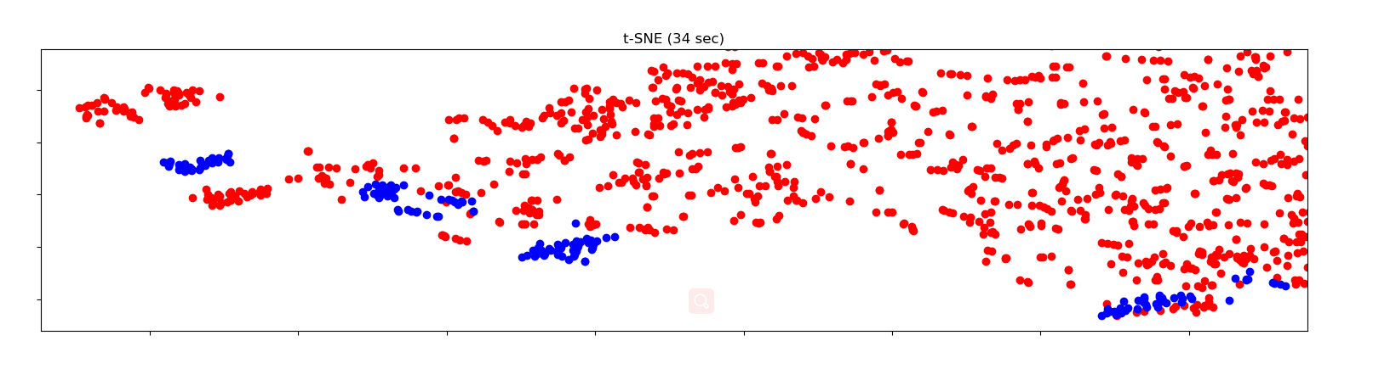

Slide 16
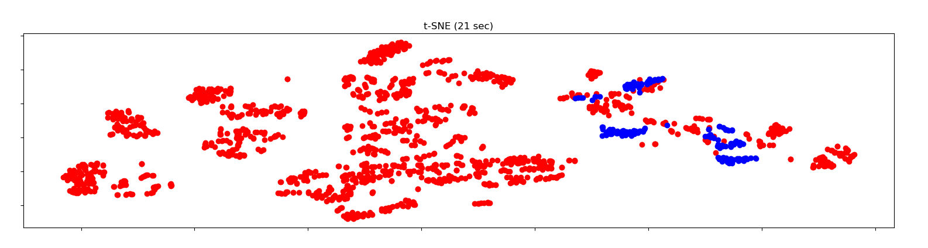
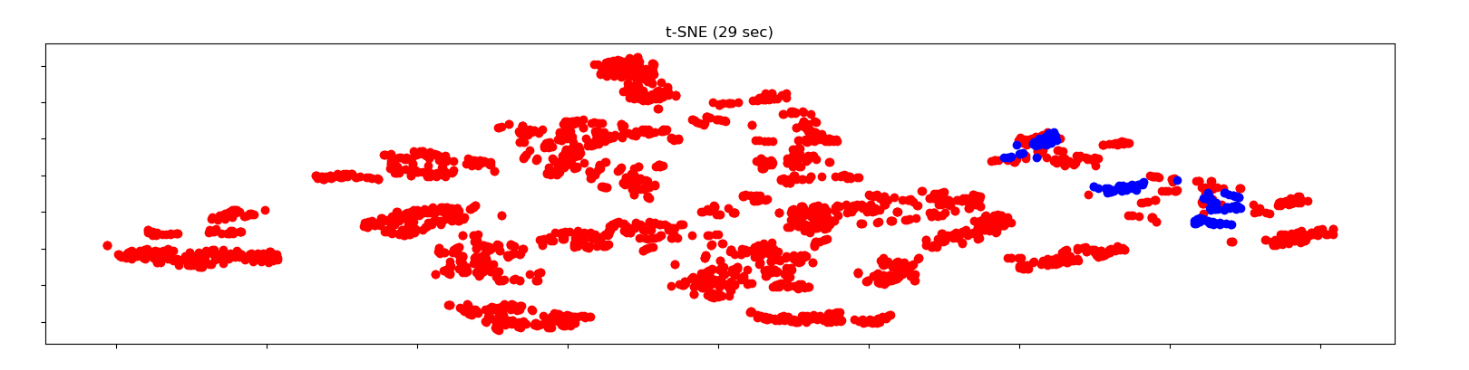

Slide 17
